Slide 1
فصل سوم
برنامه المان محدود غیر خطی و کالیبراسیون (درجه بندی)
9/40
پیشنهادات
نتیجه گیری کلی
نتایج و بحث
کالیبراسیون
مقدمه
چکیده

Slide 2
تیرها با استفاده از نرم افزار المان محدود غیر خطی به نامABAQUS مورد آنالیز قرار گرفتند .این نرم افزار یک برنامه شبیه سازی مهندسی قدرتمند است که بر اساس روش المان محدود عمل می کند که قادر به انجام تحلیل های غیر خطی می باشد. در تحلیل غیر خطی، ABAQUS به طور خودکار افزایش بار و تولرانس همگرایی را انتخاب و دائماً آنها را در طول تحلیل تعدیل نموده و تنظیم می نماید تا بدین طریق اطمینان حاصل نماید که یک راه حل درست به صورت کارآمد بدست آمده است.
10/40
پیشنهادات
نتیجه گیری کلی
نتایج و بحث
کالیبراسیون
مقدمه
چکیده

Slide 3
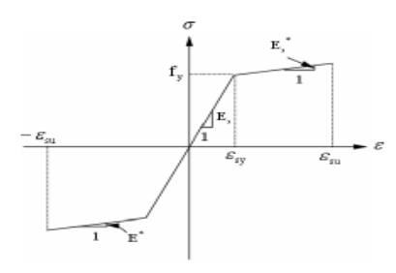
شکل 1- منحنی تنش-کرنش و عنصر غیر خطی میله های تقویت کننده (ABAQUS 2008)
11/40
پیشنهادات
نتیجه گیری کلی
نتایج و بحث
کالیبراسیون
مقدمه
چکیده

Slide 4
در این مقاله، پلاستیسیته خرابی بتن برای مدلسازی بتن و مواد HPFRCC انتخاب گردید.منحنی تنش- کرنش حقیقی HPFRCC که توسط محققین مختلف مطرح گردید و نزدیک به بتن منظم و باقاعده است، را می توان در مدل پلاستیسیته خرابی ثبت و با کار تجربی کالیبره نمود. این مدل ، مدل خرابی بر مبنای پلاستیسیته پیوسته برای بتن می باشد. در این راستا این گونه تصورگردید که دو مکانیسم گسیختگی اصلی عبارتنداز ترک خوردگی کششی و خرد شدگی تراکمی ماده بتنی.
12/40
پیشنهادات
نتیجه گیری کلی
نتایج و بحث
کالیبراسیون
مقدمه
چکیده

